Slide 1
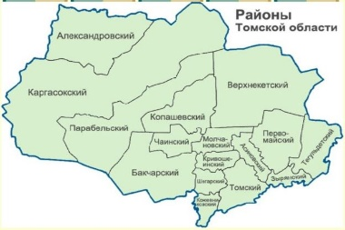
КАРЬЕРНАЯ КАРТА АНПОО «Томский экономико-юридический техникум»
40.02.02 Правоохранительная деятельность
Срок обучения 3 года 6 мес (на базе 9 классов)
2 года и 6 мес (на базе 11 классов)
Квалификация: юрист
Средняя заработная плата в регионе: 50 000 руб
Студент 16-19 лет
Служба в рядах РА 19-21 лет
Учеба в ВУЗах системы МВД и работа следователь/оперуполномоченный 23-28 лет от 40 тыс руб.
Сотрудник ДПС/ППС , Оперативный дежурный 21-23 года от 30 тыс руб.
Начальник УМВД от 37 лет от 60 тыс руб
Начальник криминальной полиции от 33-37 лет от 55 тыс руб
Начальник уголовного розыска 28-33 лет от 50тыс. руб
Будущее начинается здесь!
Адрес: г, Томск Московский тракт, 2г
Тел.8(3822)-529-655
E mail: Cdo-teui2005@yandex.ru

